Slide 1

跨境电商基础知识
制作人：陈星宇
2025

Slide 2
行业PPT模板http://www.1ppt.com/hangye/
目录
1
跨境电商的定义与历史
CONTENTS
2
跨境电商的特点
3
跨境电商的分类
4
跨境电商业务流程
5
跨境电商的支付与风险
6
跨境电商的现状与前景
Notes:
模板来自于： 第一PPT https://www.1ppt.com/

Slide 3
01
跨境电商的定义与历史

Slide 4

一、跨境电商的定义与历史
1.1 定义
跨境电子商务（Cross-Border Electronic Commerce，简称‌CBEC），跨境电子商务是指分属不同关境的交易主体通过电子商务平台达成交易，进行支付结算，并通过跨境物流及异地仓储送达商品，从而完成交易的一种国际商业活动

Slide 5
一、跨境电商的定义与历史
1.2 历史
1995
1999-2003
2004
2013
2018
全球最早的跨境电商公司之一亚马逊成立。
随着敦煌网的上线，跨境电子商务2.0阶段来临
2013年是跨境电子商务重要转型年，跨境电子商务3.0大时代到来
跨境电子商务1.0阶段的主要商业模式是网上展示、线下交易的外贸信息服务模式
2018年11月，国务院总理李克强主持召开国务院常务会议，决定延续和完善跨境电子商务零售进口政策并扩大适用范围

Slide 6
02
跨境电商的特点

Slide 7
二、跨境电商的特点
全球性
跨境电商打破了传统贸易的地域限制，借助互联网实现不同国家和地区的商家与消费者直接交易，交易范围覆盖全球，不受物理国界的严格约束。
无形性
交易过程主要通过数字化信息（如订单、支付、沟通记录等）完成，商品信息、交易凭证多以电子形式存在，缺乏传统贸易中实体单据的直观性。
匿名性
买卖双方通常通过网络平台互动，无需透露真实身份细节（如具体住址、线下联系方式等），仅通过虚拟账号完成交易，彼此身份具有一定隐蔽性。
即时性
信息传递（如商品咨询、订单确认、支付到账等）可通过网络实时完成，缩短了传统贸易中单据传递、沟通协商的时间，提升了交易效率。
成长性
随着全球互联网普及、物流配套完善及消费观念转变，跨境电商市场规模持续扩大，用户群体和交易品类不断增加，展现出强劲的增长潜力。

Slide 8
03
跨境电商的分类

Slide 9
三、跨境电商的分类
3.1 按交易主体分类
B2B(企业对企业)
B2C（企业对消费者）
C2C(消费者对消费者)
跨境电商中企业与企业之间的交易模式，如制造商向海外批发商供货、企业间采购原材料等。交易批量大、周期较长，多通过专业平台（如阿里巴巴国际站）完成，报关流程相对规范。
企业直接向海外个人消费者销售商品的模式，如亚马逊、京东国际等平台上的商家向国外买家发货。交易批量小、频次高，物流多依赖国际快递或海外仓。
个人卖家通过平台向海外个人买家销售商品的模式，常见于二手商品或小众商品交易，如 eBay 上的个人卖家跨境交易。规模较小，监管相对灵活。

Slide 10
三、跨境电商的分类
3.2 按物品流向分类
3.3、按运营模式划分
进口跨境电商
海外商家将商品销售至中国市场，国内消费者通过平台购买海外商品，如天猫国际、考拉海购等，涉及进口报关、关税等流程。
出口跨境电商
中国商家将商品销售至海外市场，如国内卖家通过亚马逊、速卖通向国外消费者发货，需遵守目标市场的进口规则和物流要求。
平台型跨境电商
提供交易场所和服务的第三方平台，连接买卖双方，自身不直接参与商品销售，仅收取佣金或服务费，如亚马逊、阿里巴巴国际站。
自营型跨境电商
企业自行采购、运营、销售商品，直接对接海外消费者，如京东国际自营、苏宁国际，对供应链和物流的把控力较强。

Slide 11
三、跨境电商的分类
3.4 按业务模式分类
01
02
03
直邮模式
跨境仓储模式
跨境物流模式
商品从海外直接邮寄给消费者，而无需经过中间商和分销商。这种模式通常适用于小型、轻量和低价值的商品。
商品在目标市场设置海外仓储，以实现更快速的交货时间和更低的运输成本。
商品从海外直接发货给消费者，但交货时间可能较长，且可能需要支付额外的关税和税费。

Slide 12
04
跨境电商业务流程

Slide 13
四、跨境电商业务流程
选品调研：分析目标市场需求、消费趋势、竞争情况，结合自身资源，筛选有潜力的商品，是跨境电商成功的基础，需关注海外市场偏好、政策法规（如禁售品）等。
平台开店：选择合适跨境电商平台（如亚马逊、Shopee 等），按平台规则提交资质（营业执照、法人信息等）、缴纳费用、完成店铺注册，不同平台入驻要求和成本有差异 。
上架推广：将选好的商品，以清晰、有吸引力的方式（优质图片、详细描述、合理定价）发布到店铺；通过平台广告（如亚马逊 Sponsored Products）、社交营销等推广，提高商品曝光和销量。
订单履约：消费者下单后，快速处理订单，包括确认订单信息、检查库存、准备商品发货，需保证订单处理准确、高效，避免延误或错发。
跨境物流：选择跨境物流方式（国际快递、专线物流、海外仓等），将商品送至海外消费者手中，要平衡物流成本、时效和稳定性，跟踪物流信息，处理物流异常（如丢件、清关延误 ）。
资金结算：完成交易后，平台按规则（如周期、费率）将款项结算给卖家，涉及不同货币兑换，需关注汇率波动、平台结算政策，保障资金及时、安全到账。
售后服务：处理消费者咨询、退换货、投诉等问题，及时响应、解决，提升买家满意度和复购率，维护店铺口碑，建立良好售后服务体系对长期运营很关键。

Slide 14
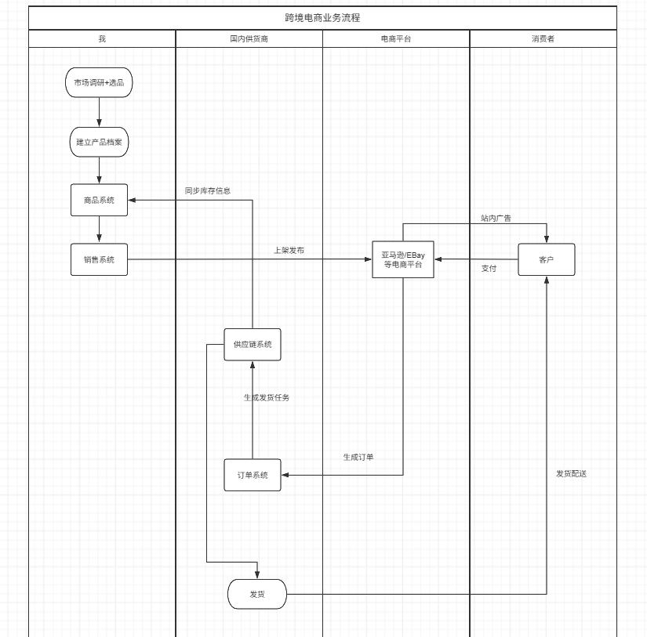
四、跨境电商业务流程
泳道流程图（详细版）

Slide 15
05
跨境电商的支付与风险

Slide 16




五、跨境电商的支付与风险
5.1 支付方式
信用卡支付
第三方支付平台
银行转账
本地支付
消费者常用的支付方式之一，如 Visa、MasterCard 等。其特点是支付便捷，覆盖范围广，全球大部分地区都能使用。但信用卡支付存在一定的盗刷风险，而且对于商家来说，信用卡组织会收取一定比例的交易手续费，成本相对较高
像 PayPal（国际上较为知名）、支付宝国际版、微信支付跨境版等。以 PayPal 为例，它具有用户基础庞大、操作简单的优势，在欧美地区使用广泛；支付宝和微信支付则在东南亚等地区影响力逐渐增大。第三方支付平台能提供一定的交易担保，降低交易风险，同时支持多种货币结算 ，但也存在账户冻结、提现手续费较高等问题。
包括电汇（T/T）等方式，适合大额交易。这种方式安全性较高，但手续相对繁琐，到账时间较长，且会产生一定的汇款费用，一般不适合小额、高频的跨境电商交易。
在一些特定国家和地区，有当地流行的支付方式，如巴西的 Boleto，俄罗斯的 Qiwi Wallet 等。采用本地支付方式可以提高消费者支付的便利性和转化率，但对于跨境电商企业来说，接入和管理多种本地支付方式的难度较大。

Slide 17
五、跨境电商的支付与风险
5.2 风险
支付风险
主要源于支付环节的技术漏洞或平台问题，例如支付系统故障导致交易失败、资金到账延迟；第三方支付平台因合规问题冻结账户；网络攻击导致支付信息泄露、盗刷等，直接影响资金安全和交易效率。
信用风险
买卖双方因信息不对称引发的违约风险，如买家使用虚假信息下单、恶意拒付（尤其是信用卡支付）；卖家虚假发货、商品与描述不符，导致交易纠纷，损害双方权益。
政策风险
不同国家对跨境支付的监管政策差异带来的风险，例如外汇管制严格的地区限制资金跨境流动；反洗钱、数据安全等法规要求变化，可能导致支付渠道受限、合规成本增加，甚至交易中断。
汇率风险
因不同货币兑换汇率波动产生的损失风险。交易结算周期内，若结算货币贬值，卖家实际收到的本币金额可能减少；若买家所在国货币贬值，其购买成本上升，可能影响订单转化。

Slide 18
06
跨境电商的现状与前景

Slide 19


六、跨境电商的现状与前景
​6.1 现状剖析
规模快速扩张：2024 年我国跨境电商进出口约 2.71 万亿元，同比增 14%；全球市场规模预计 2025 年达 4.2 万亿美元，较 2023 年增 70%，得益于互联网普及与消费习惯转变。​
新兴市场崛起：欧美市场仍是主力，东南亚、拉美、非洲等新兴市场增长迅猛，如东南亚 2024 年数字经济交易额预计达 2630 亿美元，非洲 2024-2029 年市场规模将翻倍。​
技术驱动创新：AI、大数据、区块链深度应用，推动精准营销、智能供应链与社交电商（如 TikTok 直播）等新模式，提升效率与体验。​
政策持续利好：我国连续 12 年将其写入政府工作报告，通过税收优惠、简化通关、支持海外仓等政策优化营商环境。

Slide 20



六、跨境电商的现状与前景
6.2 前景
技术引领升级
AI、物联网、区块链将深化应用，优化客服、供应链与支付，增强企业竞争力。
市场空间拓宽：
品牌建设成关键
新兴市场渗透率提升，非洲自贸区等政策推动统一市场；发达国家对高品质、个性化商品需求催生新增长点。
消费者更认品牌，企业需通过全流程塑造差异化品牌（如 SHEIN 案例），提升附加值。

Slide 21
感谢！
制作人：陈星宇

